Slide 1
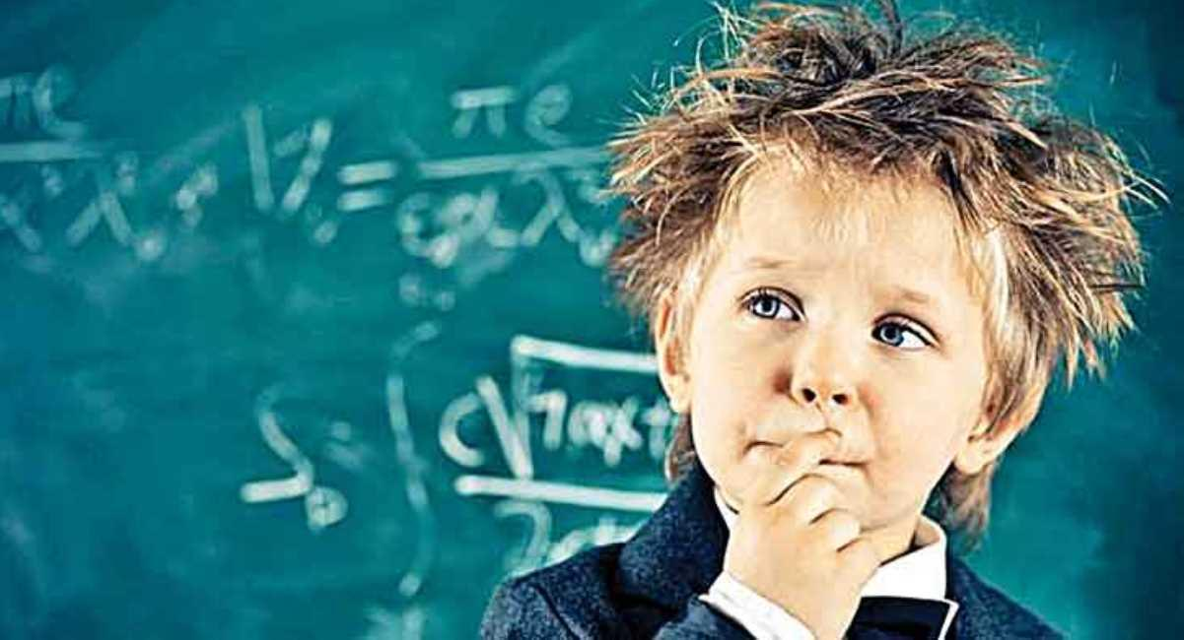
Организация пробного действия и фиксации индивидуального затруднения

Slide 3
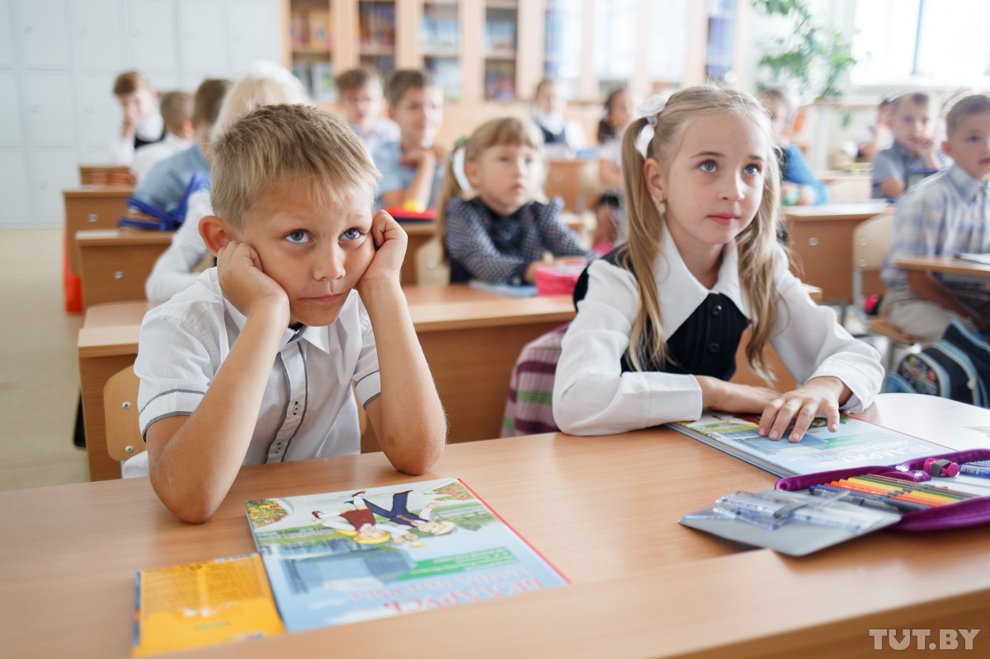
«Каждый урок должен быть для учителя задачей, которую он должен выполнять, обдумывая это заранее: на каждом уроке он должен чего-нибудь достигнуть, сделать шаг дальше и заставить весь класс сделать этот шаг». К.Д. Ушинский.

Slide 4
Пробное учебное действие
Пробное учебное действие – это действие, которое выполняется учеником для испытания своих сил в решении заданий нового типа и обнаружения возникающих при этом затруднений.
Результат пробного действия – зафиксированное учащимися затруднение.

Slide 5
Пробное учебное действие
Организация пробного действия (типовой вариант):
Учитель: «Прочитайте задание. Мы решали такие задания?»
Ученик:«Нет».
Учитель: «Значит, тебе важно научиться их решать?»
Ученик:«Да»
Учитель: «Поэтому что ты должен сейчас сделать?»
Ученик:«Я должен выполнить пробное действие».
Учитель: «Зачем тебе нужно пробное действие?»
Ученик:«Мне надо понять, что я пока не могу сделать правильно» (то есть понять свои затруднения).

Slide 6
Фиксирование учащимися затруднения
Три типа затруднений:
НЕВЕРНЫЙ ОТВЕТ
НЕ МОЖЕТ ОБЪЯСНИТЬ, КАК ПОЛУЧЕН ВЕРНЫЙ ОТВЕТ
НЕ МОЖЕТ ОБЪЯСНИТЬ, КАК ЭТОТ СПОСОБ БЫЛ ПОЛУЧЕН

Slide 7
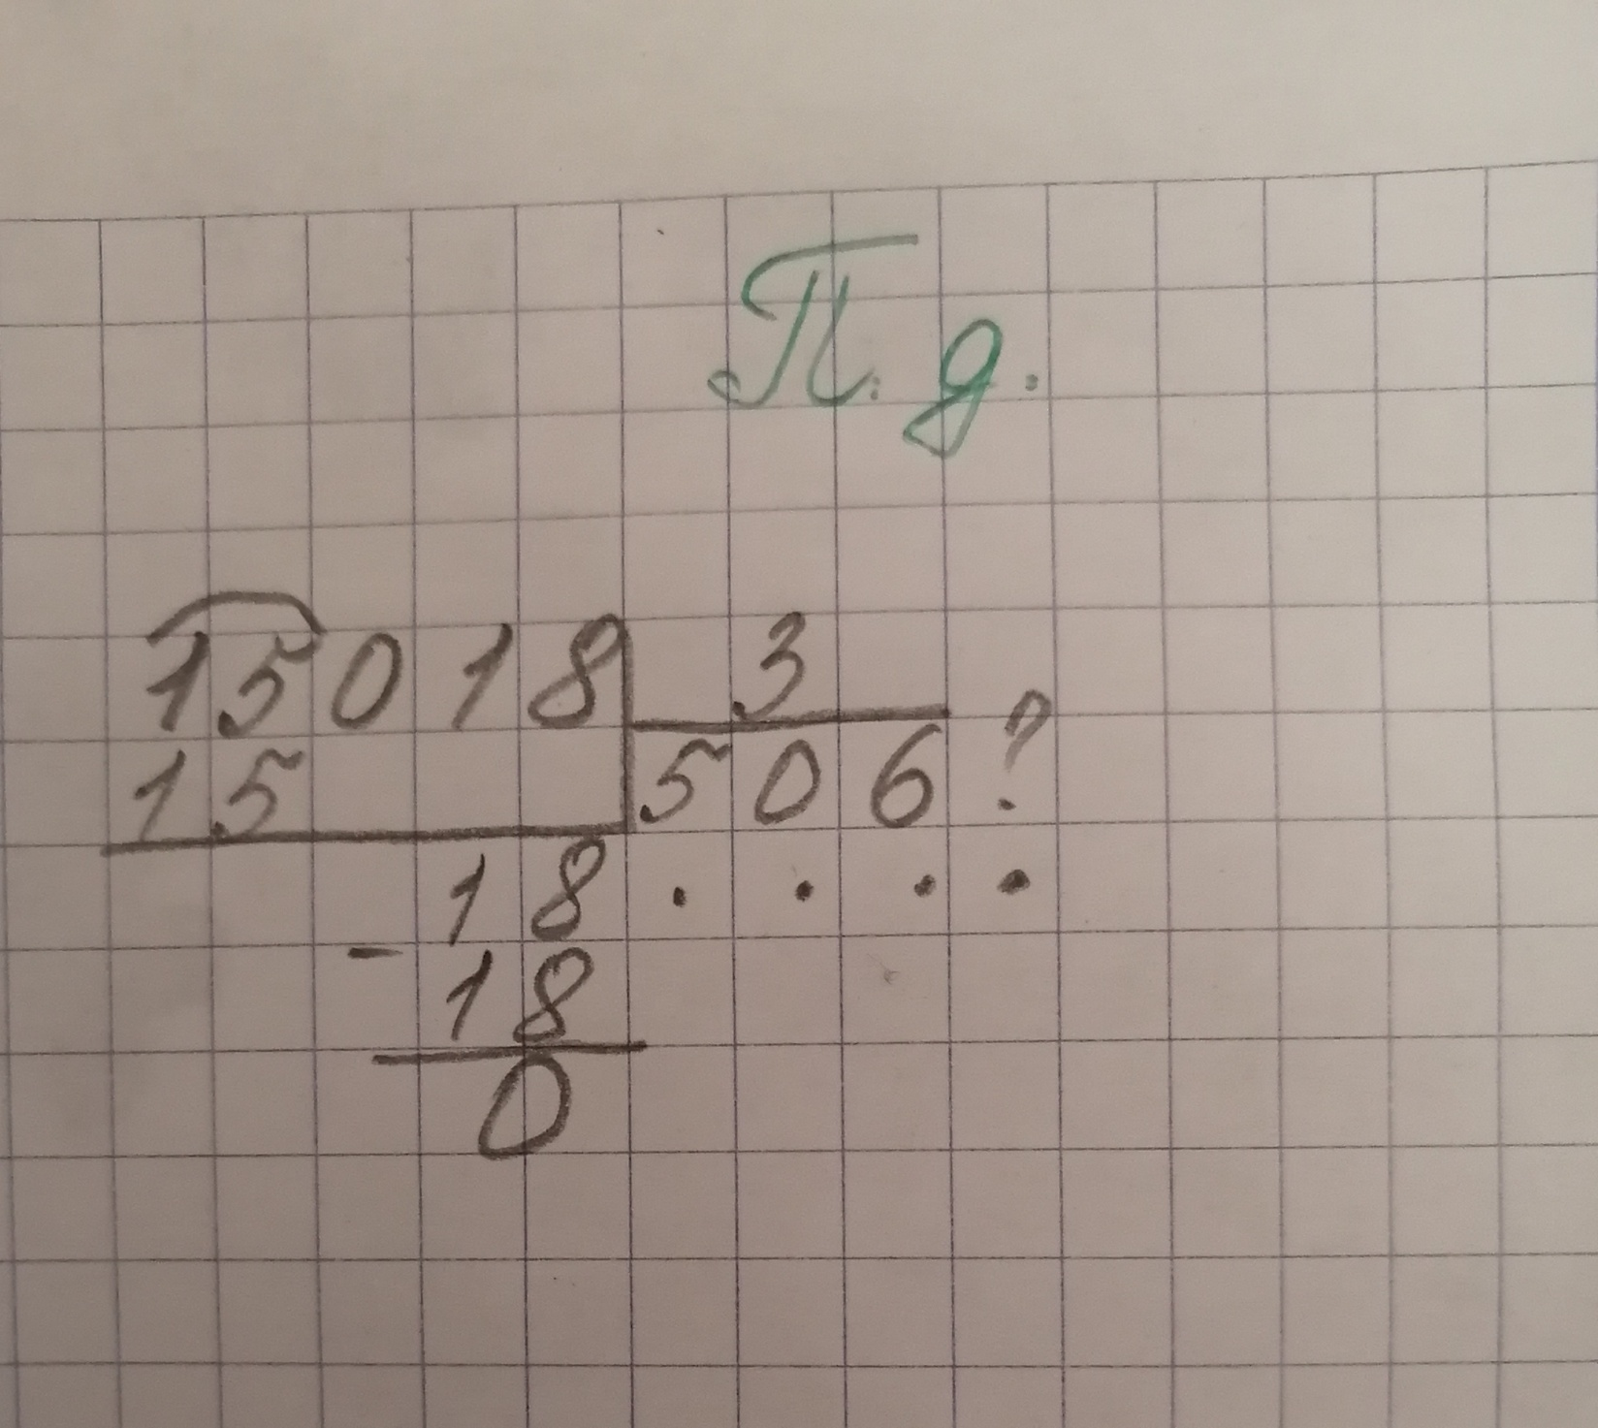

Slide 8
Формулировка учащимися затруднения
Вариант1:
«Я не могу правильно решить (конкретно какую) задачу».
Вариант2:
«Я не могу обосновать (доказать) правильность решения (конкретно какой) задачи».
Вариант3:
«Я не могу объяснить, как был получен способ решения этой (конкретно какой) задачи».

Slide 9
Приёмы
«Сопоставление с верным ответом».
Урок русского языка во 2 классе.
Тема: «Предлоги».
Задание для пробного действия:
«Выберите предлоги из ряда слов: я, в, стул, окно, за, под, он, на».
«Преграда извне».

Slide 10
Приёмы
«Лесенка».
Урок математики во 2 классе.
Тема: «Площадь прямоугольника».
Задание для пробного действия:
«Найдите площадь прямоугольника со сторонами 8 см и 12 см».
Организация фиксации затруднения 1 типа.
Организация фиксации затруднения 2 типа.
Организация фиксации затруднения 3 типа.

Slide 11
Приёмы
«Кто прав?».
Урок математики в 3 классе.
Тема: «Деление круглых чисел».
Задание для пробного действия: «Разделите 3600 на 40».

Slide 12
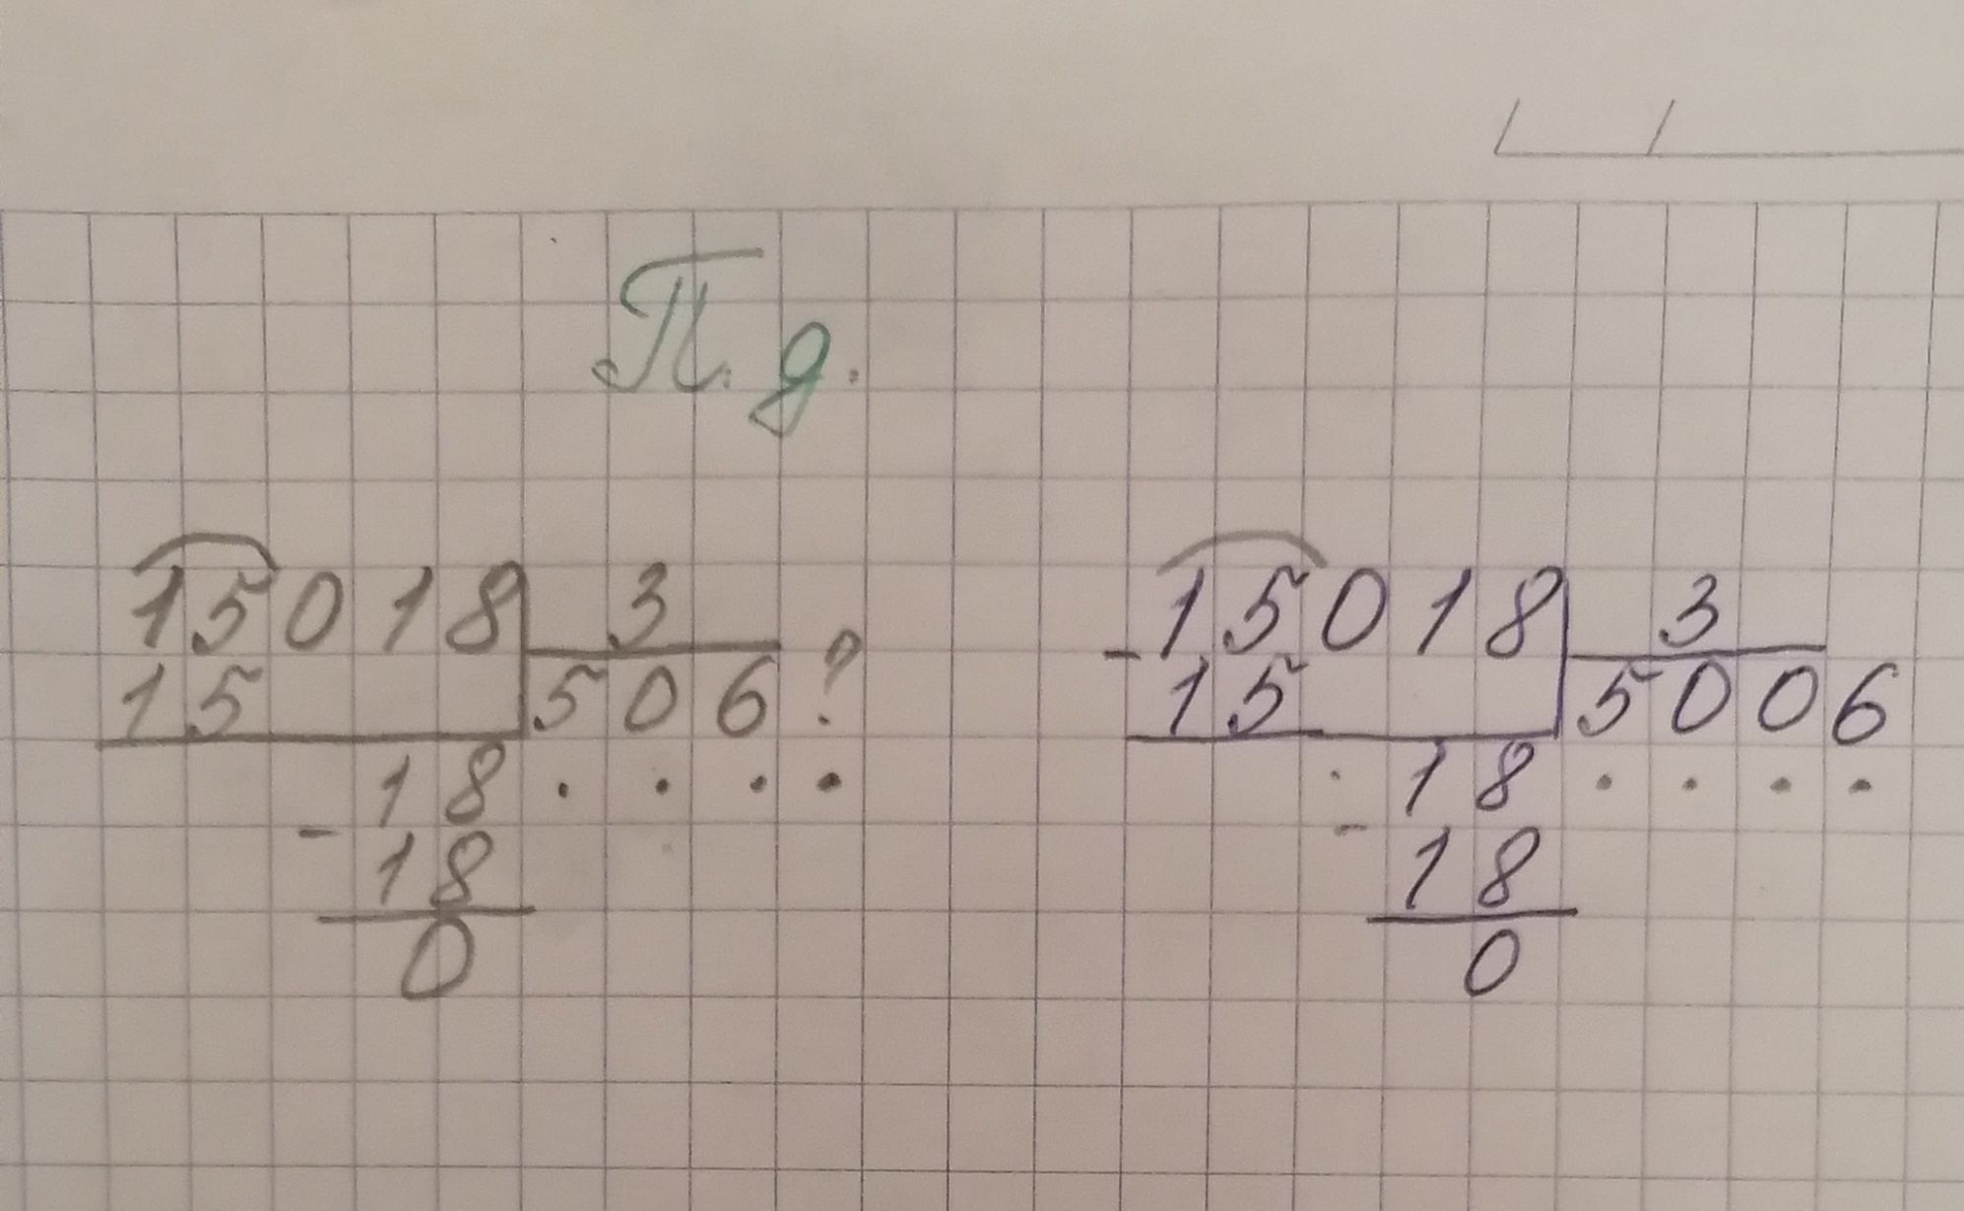

Slide 13
